Slide 1
Primeira exibição DATA: 02 de março de 2021 ANO: 1º ANO COMPONENTE: ARTE UNIDADE 1 Nº da AULA: 3 PROFESSORA: Milene Karau Pereira | Segunda exibição DATA: 09 de março de 2021 ANO: 1º ANO COMPONENTE: ARTE UNIDADE 1 Nº da AULA: 3 PROFESSORA: Milene Karau Pereira

Slide 2
ARTE
ARTE

Slide 3
TEMA DA AULA:
TEMA DA AULA:
ARTE VISUAL
ARTE VISUAL

Slide 4
OBJETIVOS DA AULA:
OBJETIVOS DA AULA:
CONHECER/RELEMBRAR O QUE É ARTE VISUAL;
CONHECER A PINTURA RUPESTRE;
CONHECER OS ELEMENTOS DAS ARTES VISUAIS: PONTO, LINHA E FORMA.

Slide 5
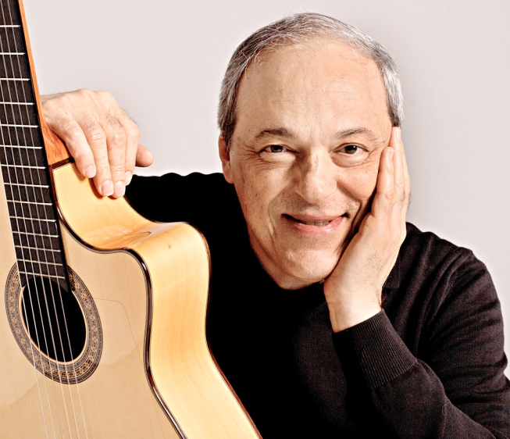
MÚSICA:
AQUARELA
AQUARELA
(TOQUINHO)
Imagens da Internet

Slide 6
O QUE É ARTE VISUAL?
O QUE É ARTE VISUAL?
TODA EXPRESSÃO ARTÍSTICA QUE É PRODUZIDA PARA SER ADMIRADA POR MEIO DA OBSERVAÇÃO/VISÃO.
EXEMPLOS DE ARTES VISUAIS:
PINTURA, ESCULTURA, DESENHO, ARQUITETURA, ARTESANATO, FOTOGRAFIA, CINEMA, DENTRE OUTROS.

Slide 7
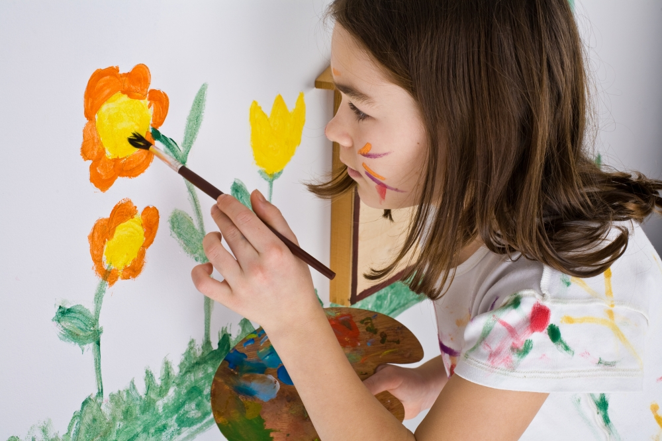
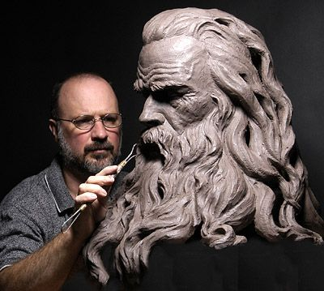
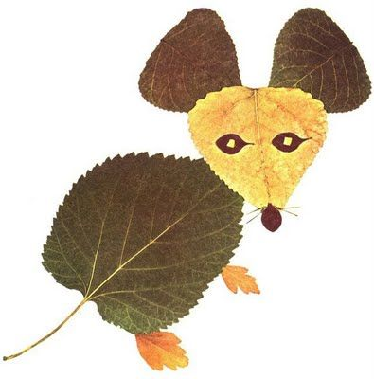
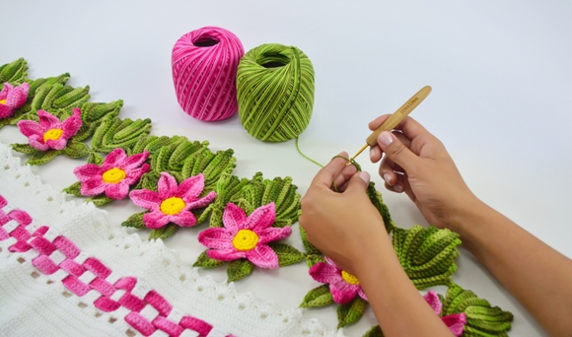
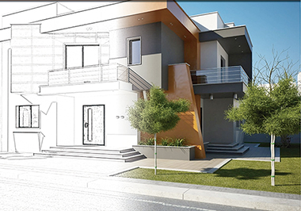
Imagens da Internet

Slide 8
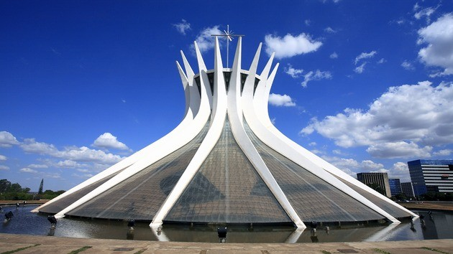
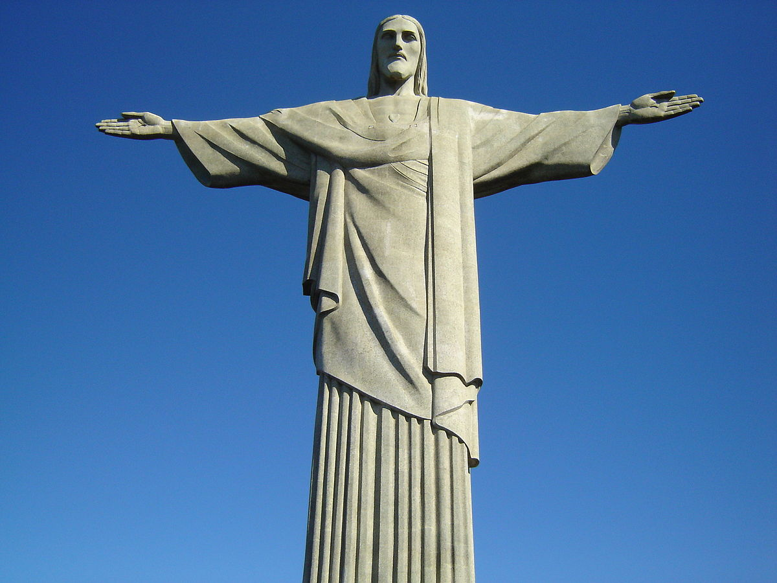
Imagens da Internet

Slide 9
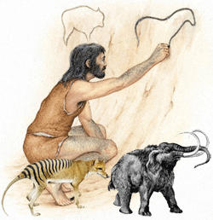
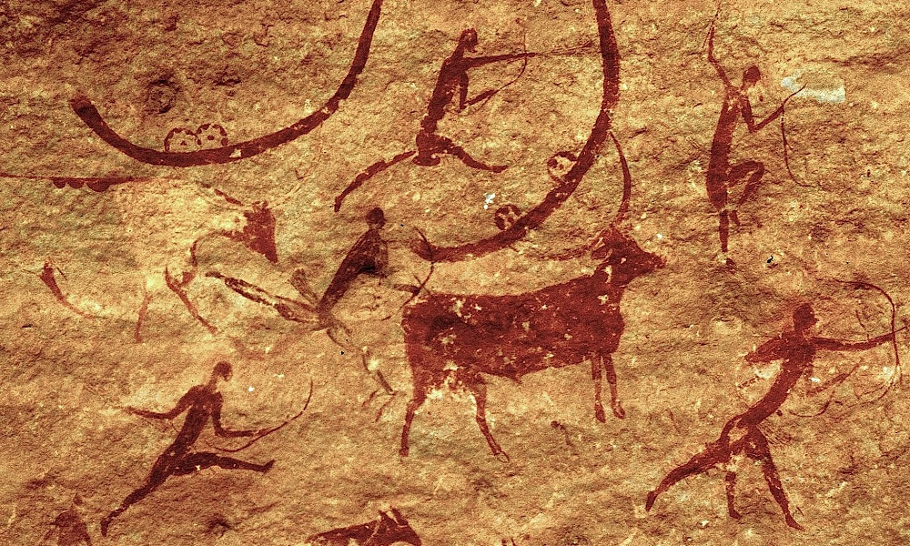
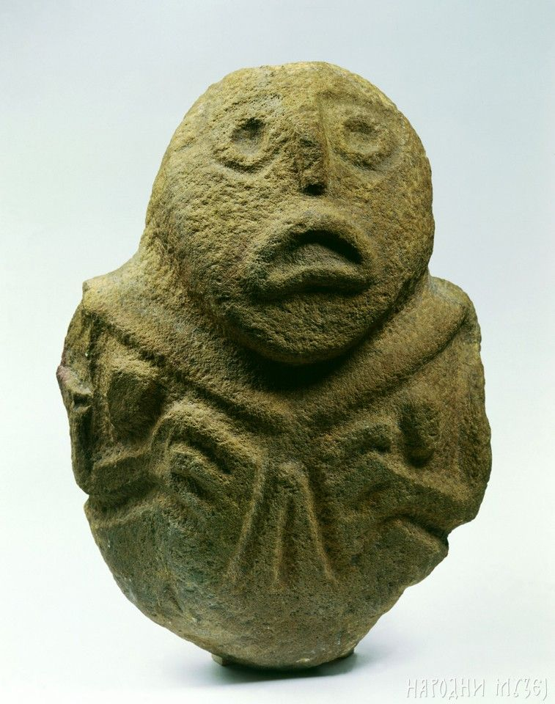
Arte Rupestre
Arte Rupestre
Imagens da Internet

Slide 10
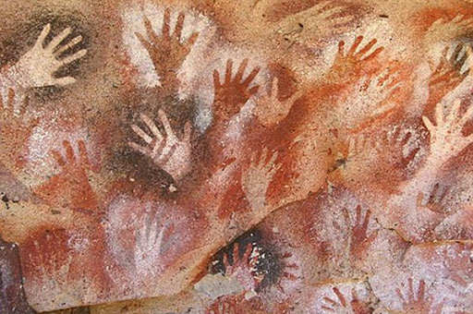
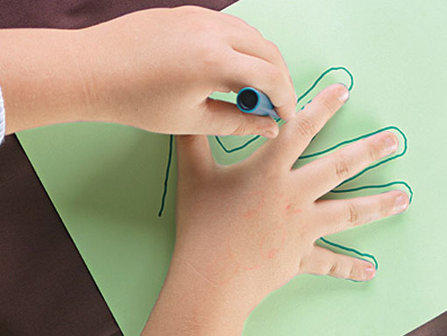
Imagens da Internet

Slide 11
PONTO
PONTO

Slide 12
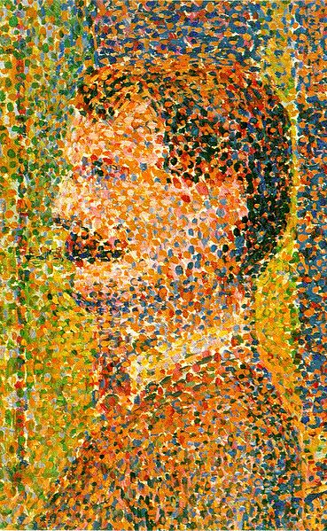
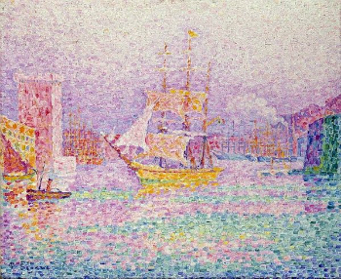
PONTILHISMO
PONTILHISMO
“ENTRADA DO PORTO DE MARSELHA” (1911)
PAUL SIGNAC (1863-1935)
“LA PARADE” (1889)
GEORGES SEURAT (1859-1891)
Imagens da Internet

Slide 13
LINHA
LINHA

Slide 14
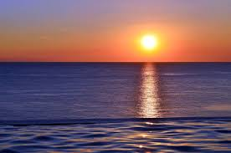
TIPOS DE LINHA:
TIPOS DE LINHA:
LINHAS RETAS HORIZONTAIS
Imagens da Internet

Slide 15
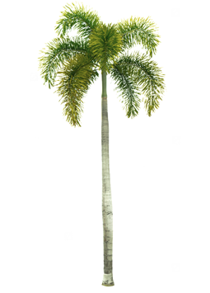
LINHAS RETAS VERTICAIS
Imagens da Internet

Slide 16
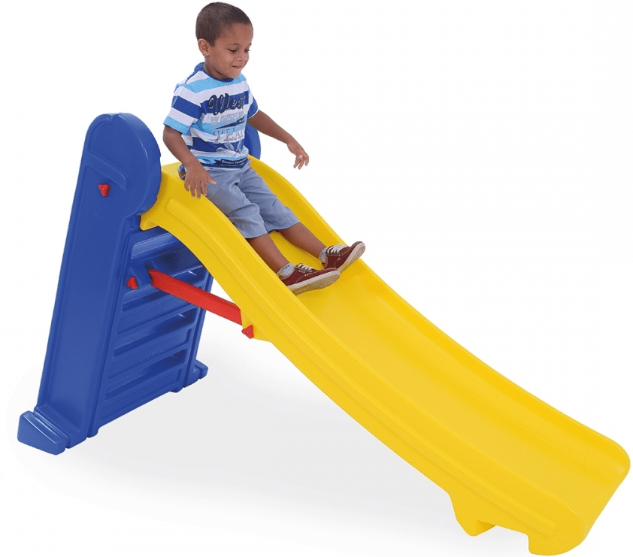
LINHAS INCLINADAS
Imagens da Internet

Slide 17
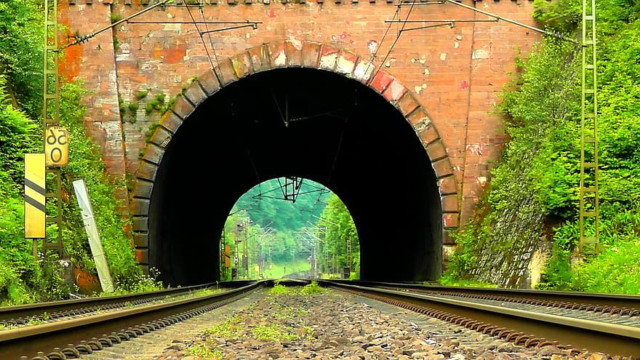
LINHA CURVA
Imagens da Internet

Slide 18
LINHA QUEBRADA
Imagem da Internet

Slide 19
LINHA ONDULADA
Imagem da Internet

Slide 20
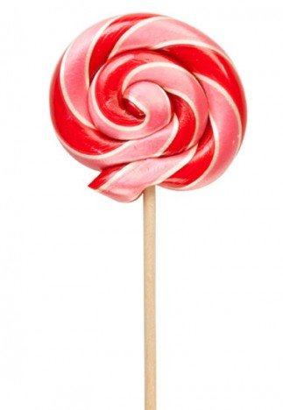
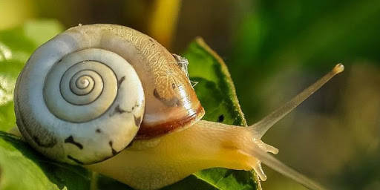
LINHA EM ESPIRAL

Slide 21
QUANDO UMA LINHA SE FECHA, SURGE UMA...
FORMA
FORMA

Slide 22
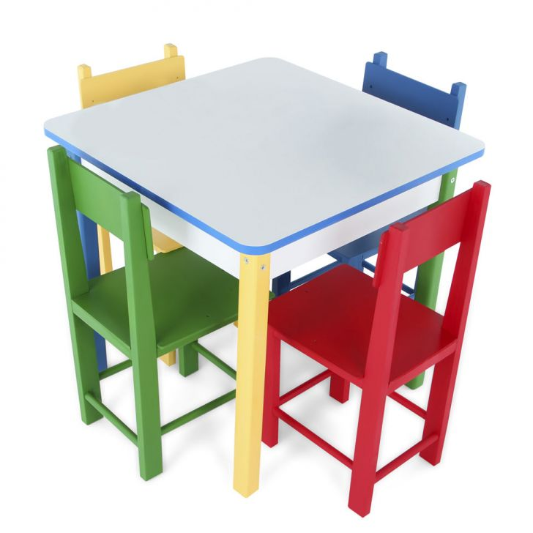
FORMA: GEOMÉTRICA
FORMA: GEOMÉTRICA
Imagens da Internet

Slide 23
FORMA: ORGÂNICA
FORMA: ORGÂNICA
Imagens da Internet

Slide 24
Mão na massa!
Mão na massa!

Slide 25
MÚSICA:
AQUARELA
AQUARELA
(TOQUINHO)
Imagens da Internet

Slide 26
TAREFA
TAREFA

Slide 28
ALCANÇAMOS OS OBJETIVOS DA AULA?
ALCANÇAMOS OS OBJETIVOS DA AULA?
CONHECEMOS/RELEMBRAMOS O QUE É ARTE VISUAL?
CONHECEMOS A PINTURA RUPESTRE?
CONHECEMOS OS ELEMENTOS DAS ARTES VISUAIS: PONTO, LINHA E FORMA?

Slide 29
https://www.yhttps://www.youtube.com/watch?v=BCLWUDWMFBk&t=273s&ab_channel=NAVEGARTEoutube.com/watch?v=BCLWUDWMFBk&t=273s&ab_channel=NAVEGARTE
REFERÊNCIAS:
REFERÊNCIAS:
https://www.youtube.com/watch?v=a98UfG1Qx_c&t=474s&ab_channel=NAVEGARTE – Acesso em 10 fev. 2021
https://www.youtube.com/watch?v=BCLWUDWMFBk&t=273s&ab_channel=NAVEGARTE – Acesso em 10 fev. 2021
https://www.youtube.com/watch?v=HinrytFBCg8&ab_channel=NAVEGARTE– Acesso em 10 fev. 2021
https://www.youtube.com/watch?v=wiyHctLoMJ4&ab_channel=SmileandLearn-Portugu%C3%AAs – Acesso em 10 fev. 2021
http://www.falandodeartes.com.br/2016/03/os-elementos-visuais-ponto-linha-forma.html – Acesso em 10 fev. 2021
https://www.rafaelhoffmann.com/aula/arquivos/fundamentos_linguagem_visual/conteudo_02_ponto_linha_forma.pdf – Acesso em 10 fev. 2021

Slide 30
A ARTE É A MAIS BELA EXPRESSÃO DA HUMANIDADE!

